Slide 1
Interbloqueo - Deadlock
Semestre II-2009
Universidad Central de Venezuela

Slide 2
Interbloqueo
Un conjunto de procesos bloqueados, cada uno posee un recurso y espera adquirir otro recurso, el cual es poseído por otro proceso en el conjunto.
Ejemplo 1
  Un sistema que tiene dos unidades de disco.
  P1, P2
    Cada uno tiene una unidad de disco y necesita la otra unidad.
Ejemplo 2
  Semáforos A y B, inicializados a 1.
P0 | P1
wait (A); | wait(B);
wait(B); | wait(A);
Universidad Central de Venezuela

Slide 3
Interbloqueo
Sólo se puede transitar en una dirección.
Cada sección del puente se puede ver como un recurso.
Si ocurre un interbloqueo, éste puede ser resuelto si uno de los carros retrocede (preempt resources and rollback).
Varios carros pueden tener que retroceder si ocurre un interbloqueo.
Es posible que ocurra inanición.
Universidad Central de Venezuela

Slide 4
Interbloqueo
Definición.
  “Un conjunto de procesos estará en un estado de interbloqueo, cuando todos los procesos del conjunto estén esperando a que se produzca un suceso que sólo puede producirse como resultado de la actividad de otro proceso del conjunto” – Silberschatz, et al.
Universidad Central de Venezuela

Slide 5
Interbloqueo - Tips
Un interbloqueos puede producirse en:
  Entre hilos dentro de un proceso.
  Entre hilos de distintos procesos.
Las solicitudes y liberaciones son llamadas al sistema:
  Solicitudes y liberaciones de dispositivos (request() y release())‏.
  Apertura y cierre de archivos (open () y close ())‏.
  Asignación y liberación de memoria (allocate() y free ())‏.
La solicitud y liberación de recursos que el SO no gestiona se pueden realizar a través de:
  Operaciones wait () y signal () de semáforos.
  E/S mapeada a memoria.
Una tabla del SO registra el estado de cada recurso.
  Libre o asignado, y en caso de asignación a cuál proceso se ha sido asignado dicho recurso.
Universidad Central de Venezuela

Slide 6
Modelo del sistema
Un sistema consta de un número finito de recursos, los cuales se distribuyen entre una serie de procesos en competencia.
P es igual al conjunto de todos los procesos dentro del sistema.
  P={P1,P2,…..Pn }
Tipos de Recursos.
  R={R1, R2, . . ., Rm}
    Tiempo de CPU.
    Buses de E/S.
    Memoria principal.
    Memoria secundaria.
    Dispositivos.
      Unidades de Cinta, Impresoras.
    Estructuras de datos, archivos, BD y semáforos.
Universidad Central de Venezuela

Slide 7
Modelo del sistema
Cada tipo de recurso Ri tiene Wi instancias.
Cada proceso utiliza los recursos según el siguiente orden:
  Solicitud (request)‏.
  Uso (use)‏.
  Liberación (release)‏.
S = {S0, S1, …}
  Es el conjunto de estados que representan la asignación de Rj a Pi.
    Se produce un cambio de estado cuando un proceso realiza una acción.
    Esto permite identificar una situación de interbloqueo.
Universidad Central de Venezuela

Slide 8
Caracterización de un interbloqueo
Condiciones de Interbloqueo (Condiciones de Coffman)‏.
Exclusión Mutua.
  Sólo un proceso puede usar un recurso a la vez.
Retención y Espera.
  Un proceso puede retener unos recursos en espera que se le asignen otros que actualmente están retenidos por otros procesos o al mismo tiempo que solicita otros.
No apropiación.
  Ningún proceso puede ser forzado a abandonar un recurso que esté reteniendo. Un recurso sólo puede ser liberado voluntariamente por el proceso que lo retiene, después de que dicho proceso haya completado su tarea.
Universidad Central de Venezuela

Slide 9
Caracterización de un interbloqueo
Circulo vicioso de espera ó Espera circular.
  Existe una cadena cerrada de procesos, cada uno de los cuales retiene, al menos un recurso que necesita el siguiente proceso de la cadena, es decir:
    “Debe existir un conjunto {P0, P1, …, Pn} de procesos en espera, tal que P0 está esperando por un recurso retenido por P1, P1 está esperando por un recurso retenido por P2, …, Pn–1 está esperando por un recurso retenido por Pn, y Pn está esperando por un recurso retenido por P0”
Universidad Central de Venezuela

Slide 10
Caracterización de un interbloqueo
Condiciones necesarias y suficiente.
  Las tres primeras condiciones son necesarias para que ocurra un interbloqueo. Su existencia deriva del diseño del SO y sólo garantizan que puede ocurrir un interbloqueo, no que existe uno actualmente.
  La condición de Espera Circular, es una condición suficiente para que ocurra el interbloqueo. Se produce durante la ejecución de procesos en SO que cumplen con las condiciones de diseño anteriores.
    Observaciones.
Si se dan las condiciones necesarias (diseño) y la condición suficiente (ejecución), podemos decir que estamos en presencia de un interbloqueo.
Universidad Central de Venezuela

Slide 11
Tipos de recursos
Recursos Reutilizables.
  Aquellos que pueden ser utilizado por un proceso y no se agota con el uso. Se pueden reservar y después devolver al sistema una vez que el proceso ha acabado de utilizarlos.
  Ejemplos:
    Procesador.
    Buses de E/S.
    Memoria principal.
    Memoria secundaria.
    Dispositivos.
      Unidades de Cinta, Impresoras.
    Estructuras de datos, archivos, BD y semáforos.
  El sistema siempre tiene una cantidad fija y limitada de unidades de un recurso reutilizable.
Universidad Central de Venezuela

Slide 12
Tipos de recursos
Recursos Consumibles.
  Aquellos que pueden ser creados (producidos) y destruidos (consumidos).‏
  No hay límite en el # de recursos consumibles de un tipo en particular.
  Por ejemplo datos de entrada.
    Se reservan pero nunca son liberados.
  Cuando un proceso adquiere un recurso, éste deja de existir.
  Ejemplos:
    Interrupciones.
    Señales.
    Mensajes.
    Información en buffers de E/S.
Universidad Central de Venezuela

Slide 13
Grafo de asignación de recursos
El grafo consta de un conjunto de vértices V y de un conjunto de aristas E.
  V está dividido en dos tipos:
    P = {P1, P2, …, Pn}
      Conjunto conformado por todos los procesos activos en el sistema.
    R = {R1, R2, …, Rm}
      Conjunto conformado por todos los tipos de recursos en el sistema.
    Cj es el número de unidades en el sistema del tipo de recurso Rj. Los puntos dentro de un nodo recurso representa el número de unidades del recurso.
Arista de Solicitud.
  P1 → Rj
Arista de Asignación.
  Rj → Pi
Universidad Central de Venezuela

Slide 14
Grafo de asignación de recursos
Procesos.
Tipo de recurso con cuatro instancias.
Pi solicita una instancia de Rj
Concesión de una instancia de Rj a Pi
Cuando un proceso ya no necesite acceder al recurso, éste se libera y la arista de asignación desaparece.
P_{i}
R_{j}
P_{i}
R_{j}
Universidad Central de Venezuela

Slide 15

Ejemplo - Grafo
Universidad Central de Venezuela

Slide 16

Ejemplo - Grafo - Existe interbloqueo
Universidad Central de Venezuela

Slide 17

Ejemplo - Grafo – No existe interbloqueo
Universidad Central de Venezuela

Slide 18
Grafo de asignación - Consideraciones
Si el grafo no contiene ciclos.
  No hay interbloqueo.
Si el grafo contiene un ciclo puede existir un interbloqueo.
  Si sólo hay una instancia por tipo de recurso, entonces hay interbloqueo.
    La presencia de un ciclo en el grafo es condición necesaria y suficiente para la existencia de un interbloqueo.
  Si hay varias instancias por tipo de recurso, posiblemente haya un interbloqueo pero no necesariamente.
    La existencia de un ciclo en el grafo es condición necesaria pero no suficiente.
Universidad Central de Venezuela

Slide 19
Métodos para manejar interbloqueo
Prevención y Evasión.
  Asegurar que el sistema “nunca” estará en un estado de interbloqueo, se diseñan los gestores de recursos de modo que se garantiza el incumplimiento de al menos una de las condiciones en todo momento.
    Win NT/2000 previenen la espera circular sobre objetos Mutex.
Detección y Recuperación:.
  Permitir que el sistema entre en estado de interbloqueo, detectarlo y realizar una recuperación.
Ignorar el problema y pretender que los interbloqueos nunca ocurren el sistema.
  Utilizado por sistemas UNIX.
Universidad Central de Venezuela

Slide 20
Prevención
Métodos de Prevención:
  Indirectos.
    Impedir la aparición de alguna de las 3 primeras condiciones.
  Directos.
    Evitar la aparición de la cuarta condición.
Universidad Central de Venezuela

Slide 21
Prevención
Exclusión Mutua.
  No puede anularse ya que se deben evitar inconsistencia en datos y recursos.
  Debe asegurarse que un recurso será utilizado sólo por un proceso a la vez.
Universidad Central de Venezuela

Slide 22
Prevención
Retención y Espera (Hold-and-Wait)‏.
  Se debe tratar de impedir que un proceso solicite algunos recursos mientras posee otros.
    Exigir que todos los procesos soliciten todos los recursos que requieren cuando sean creados.
    Exigir que un proceso previamente libere todos los recursos que tiene asignados antes de solicitar recursos nuevos.
Universidad Central de Venezuela

Slide 23
Prevención
Retención y Espera (Hold-and-Wait)‏.
  Desventajas:
    Proceso bloqueado (suspendido) por mucho tiempo.
    Recursos no utilizados y asignados por un largo período de tiempo, privando a otros procesos de utilizarlos.
    Es factible que los procesos no conozcan por adelantado todos los recursos que requerirá para su ejecución.
    En aplicaciones multihilos será necesario que un proceso conozca todos los recursos que necesitarán todos sus hilos.
    Inanición.
Universidad Central de Venezuela

Slide 24
Prevención
No apropiación.
  Si un proceso que retiene ciertos recursos se le deniega una nueva solicitud, dicho proceso deberá liberar los recursos que posee y solicitarlos de nuevo cuando lo requiera junto con la nueva solicitud.
  Si un proceso solicita varios recursos, primero se verifica si están disponibles. Si lo están se asignan. Si no lo están y actualmente están retenidos por otro proceso que espera por recursos adicionales, el SO puede expulsar al segundo proceso y exigirle que libere sus recursos, ó simplemente despojarlo de los recursos requeridos por el primer proceso.
    Un proceso sólo podrá reiniciarse cuando se le asignan los nuevos recursos que ha solicitado y recupera cualquier recurso que se le haya despojado mientras esperaba.
Universidad Central de Venezuela

Slide 25
Prevención
No apropiación.
  Nota
    Sólo se evita el interbloqueo si hay 2 procesos que posean la misma prioridad.
    Técnica sólo aplicable a recursos cuyo estado pueda salvarse y restaurarse luego fácilmente.
      Ejemplo.
        Registros del CPU y espacio en memoria.
Universidad Central de Venezuela

Slide 26
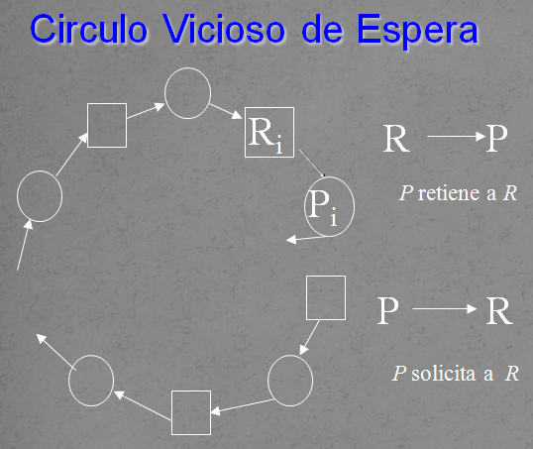
Prevención
Una técnica para evitar el circulo vicioso de espera
  “Definir un orden lineal total sobre todos los tipos de recursos del sistema, y requerir que cada proceso solicite sus recursos en un orden creciente de numeración” de modo que:
    Si a un proceso se le asigna un recurso de tipo Ri, sólo podrá realizar peticiones de recursos Rj, si i<j, para todos los demás recursos Ri, actualmente en poder del proceso.
  Esté orden total también debe fijar un número a todas las unidades de los recursos, así como los recursos consumibles y reutilizables.
¿Desventajas de este enfoque?
Universidad Central de Venezuela

Slide 27
Evasión o predicción
Se pueden alcanzar las 3 condiciones necesarias, pero se realizan elecciones acertadas para asegurar que nunca se llega al interbloqueo.
Permite más concurrencia que la prevención.
El modelo más simple y útil requiere conocer las peticiones futuras de cada tipo de recurso y sus cantidades, por cada proceso creado, así como también el orden de cómo se realizaran tales solicitudes.
Se decide dinámicamente si la petición actual de asignación de un recurso podría conllevar potencialmente a un interbloqueo (de concederse). Evita la espera circular.
Controla las transiciones de estados. La estrategia consiste en analizar un estado futuro para garantizar que existe una secuencia de transiciones que parten del estado en que todos los procesos pueden seguir ejecutándose.
Universidad Central de Venezuela

Slide 28
Evasión o predicción
El “Estado de asignación del recurso” está definido por el número de recursos disponibles y asignados y la demanda máxima de los procesos.
  Se manejan dos estrategias:
    Negativa de iniciación de procesos.
    Negativa de asignación de recursos.
      Algoritmo del Banquero.
Universidad Central de Venezuela

Slide 29
Negativa de asignación de procesos
Para n procesos y m tipos diferentes de recursos se definen las siguientes estructuras.
Vectores.
  R = (R1, R2,........Rm) → Recursos del Sistema.
  D = (D1,D2,........Dm) → Recursos Disponibles.
Universidad Central de Venezuela

Slide 30
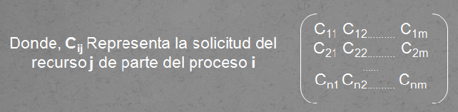
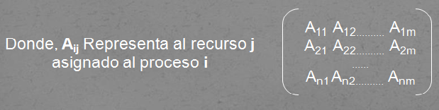
Negativa de asignación de procesos
Se crea una matriz denominada demanda, que indica la solicitud máxima de cada proceso:
Y una matriz asignación, que indica los recursos asignados a los procesos en un instante dado:
Universidad Central de Venezuela

Slide 31
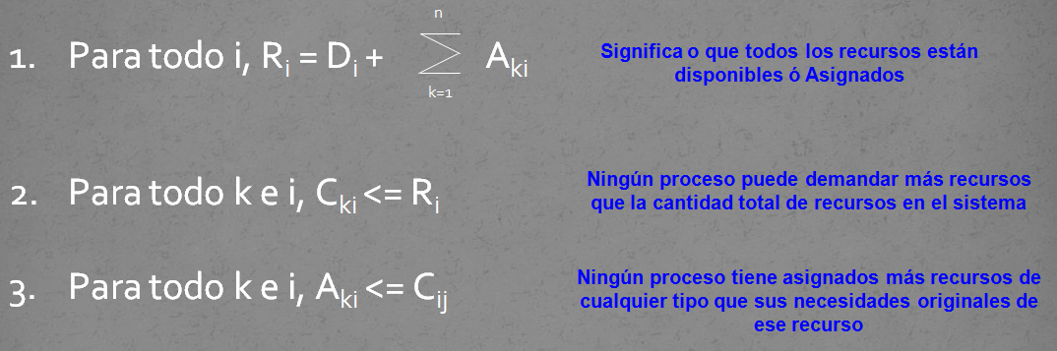
Negativa de asignación de procesos
Con base a lo anterior se debe cumplir.
Universidad Central de Venezuela

Slide 32
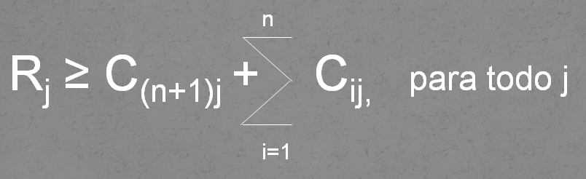
Negativa de asignación de procesos
Adicionalmente, se puede establecer una política de predicción que rechace la iniciación de un nuevo proceso si sus requisitos de recursos pudiesen conducir a un Interbloqueo. Se admite un nuevo proceso Pn+1 sólo si.
Universidad Central de Venezuela

Slide 33
Evasión o predicción
Estado Seguro.
  Cuando un proceso solicita un recurso disponible, el sistema debe decidir si la inmediata asignación deja al sistema en un estado seguro.
  El sistema se encuentra en un estado seguro si existe una secuencia de procesos <P1, P2, …, Pn> en el sistema si, para cada Pi, las solicitudes de recursos que Pi pueda todavía hacer pueden ser satisfechas mediante los recursos actualmente disponibles, junto con los recursos retenidos por todos los Pj, con j < i.
Esto es:
  Si Pi necesita recursos y no están disponibles inmediatamente, entonces Pi puede esperar hasta que todos los Pj hayan finalizado.
  Cuando Pj finalice, Pi puede obtener todos los recursos que necesita, ejecutarse, regresar los recursos asignados, y terminar.
  Cuando Pi termina, Pi +1 puede obtener los recursos que necesita, etc.
Universidad Central de Venezuela

Slide 34

Evasión o predicción
Si un sistema está en un estado seguro.
  No hay interbloqueo.
Si un sistema está en un estado inseguro.
  Posiblemente exista interbloqueo.
Evasión
  Asegura que un sistema nunca entrará en un estado inseguro .
Universidad Central de Venezuela

Slide 35
Evasión o predicción
En base a lo expuesto anteriormente se manejan dos enfoques para la negativa de asignación de recursos:
  Si se tiene sólo una instancia de cada tipo de recurso.
    Utilizar el grafo de asignación de recursos.
  Si se tienen múltiples instancias de un tipo de recurso.
    Utilizar el algoritmo del banquero.
Universidad Central de Venezuela

Slide 36


Evasión o predicción
Grafo de asignación de recursos
Estado Inseguro en un Grafo de asignación de recursos
Universidad Central de Venezuela

Slide 37
Evasión o predicción
Suponga que el proceso Pi solicita un recurso Rj.
  La solicitud se puede conceder sólo si la conversión de la arista de solicitud en una de asignación no da lugar a la formación de un ciclo en el grafo de asignación de recursos.
Universidad Central de Venezuela

Slide 38
Algoritmo del banquero
Múltiples instancias de cada tipo de recurso.
Cuando un proceso entra en el sistema debe declarar el número máximo de instancias de cada tipo de recurso que podría necesitar.
Cuando un proceso solicita un recurso, el sistema debe determinar si la asignación de dichos recursos levará al sistema en un estado seguro:
  En caso afirmativo los recursos se asignarán.
  De lo contrario, puede que el proceso tenga que esperar a que todos los recursos necesarios estén disponibles.
Universidad Central de Venezuela

Slide 39
Algoritmo del banquero
Cuando un proceso obtiene todos sus recursos éste debe retornarlos al sistema en una cantidad de tiempo finita.
Universidad Central de Venezuela

Slide 40
Algoritmo del banquero
n = número de procesos.
m = número de tipos de recursos.
Estructuras de datos usadas.
  Disponible – Available. Vector de longitud m. Si disponible [j] = k, hay disponibles k instancias del tipo de recurso Rj.
  Max. Matriz n x m que indica la demanda máxima de cada proceso. Si Max [i,j] = k, entonces el proceso Pi puede solicitar como máximo k instancias del tipo de recurso Rj.
Universidad Central de Venezuela

Slide 41
Algoritmo del banquero
Estructuras de datos usadas.
  Asignación - Allocation. Matriz n x m define el número de recursos de cada tipo actualmente asignados a cada proceso. Si Allocation[i,j] = k entonces Pi tiene asignado actualmente k instancias de Rj.
  Necesidad - Need. Matriz n x m indica la necesidad restante de recursos de cada proceso. Si Need[i,j] = k, entonces Pi puede necesitar k instancias más de Rj para completar sus tareas.
  Need [i,j] = Max[i,j] – Allocation [i,j]
Universidad Central de Venezuela

Slide 42
Algoritmo de seguridad
Sean Work y Finish vectores de longitud m and n, respectivamente. Inicializados de la siguiente forma:
  Work = Available
  Finish [i] = false for i = 0, 1, …, n- 1
Encontrar un i tal que:
  (a) Finish [i] = false
  (b) Needi <= Work
  Si no existe i que cumpla tales condiciones, ir al paso 4.
Actualizar estructuras.
  Work = Work + Allocationi
  Finish[i] = true
  Ir al paso2.
Universidad Central de Venezuela

Slide 43
Algoritmo de seguridad
Si Finish [i] == true para todo i.
  Entonces el sistema se encuentra en un estado seguro.
Universidad Central de Venezuela

Slide 44
Algoritmo de solicitud de recursos
Algoritmo para determinar si las solicitudes pueden concederse de forma segura. Sea Requesti el vector de solicitud para el proceso Pi. Si Requesti [j] = k entonces el proceso Pi desea k instancias del tipo de recurso Rj.
  Si Requesti <= Needi ir al paso 2. De lo contrario, se genera una condición de error, ya que el proceso ha excedido la cantidad máxima que había declarado.
  Si Requesti <= Available, ir al paso 3. De lo contrario, Pi debe esperar, ya que los recursos no están disponibles.
Universidad Central de Venezuela

Slide 45
Algoritmo de solicitud de recursos
  Simular como si el sistema hubiera asignado los recursos a Pi modificando el estado de la siguiente forma:
  Available = Available – Request;
  Allocationi = Allocationi + Requesti;
  Needi = Needi – Requesti;
  Si el estado es seguro ➔ se asignan los recursos a Pi.
  Si el estado es inseguro ➔ Pi debe esperar, a que se le asignen los recursos solicitados y restaurar el sistema al antiguo estado.
Universidad Central de Venezuela

Slide 46
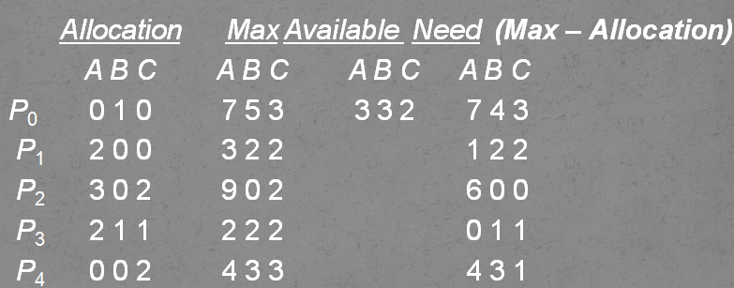
Ejemplo del algoritmo del banquero
Sea un sistema con 5 procesos desde P0 hasta P4; 3 tipos de recursos:
  A (10 instancias), B (5 instancias), y C (7 instancias).
Instantánea del Sistema en T0:
Universidad Central de Venezuela

Slide 47
Ejemplo del algoritmo del banquero
Suponga que P1 solicita una instancia adicional del recurso A y dos instancias adicionales del recurso C. Se debe chequear que Request1 ≤ Available (es decir, (1,0,2) ≤ (3,3,2) ⇒ lo cual es verdad. Si ésta solicitud se satisface se llega al siguiente estado:
Allocation Need Available
A B C A B C A B C
P₀ 0 1 0 7 4 3 2 3 0
P₁ 3 0 2 0 2 0
P₂ 3 0 1 6 0 0
P₃ 2 1 1 0 1 1
P₄ 0 0 2 4 3 1
Ejecutando el algoritmo de seguridad se comprueba que la secuencia
<P1, P3, P4, P0, P2> satisface el requerimiento de seguridad por lo que se concede inmediatamente la solicitud a P1.
2 0 0 + 1 0 2
3 3 2 - 1 0 2
1 2 2 - 1 0 2
Universidad Central de Venezuela

Slide 48
Algoritmo del banquero
No es necesario expropiar a los procesos, ni retroceder su ejecución.
Restricciones:
  Deben establecerse por anticipado los requisitos máximo de recursos por cada proceso.
  Los procesos involucrados deben ser independientes, el orden en el que se ejecutan no debe estar restringido por ningún requisito de sincronización.
  Debe haber un número fijo de recursos a asignar.
  Ningún proceso puede terminar mientras mantenga recursos.
Universidad Central de Venezuela

Slide 49
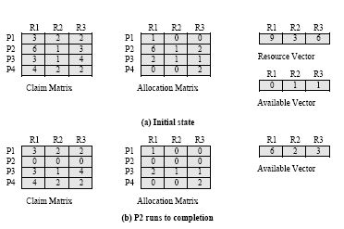
Banquero – Estado seguro
Universidad Central de Venezuela

Slide 50
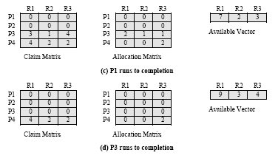
Banquero – Estado seguro
Universidad Central de Venezuela

Slide 51
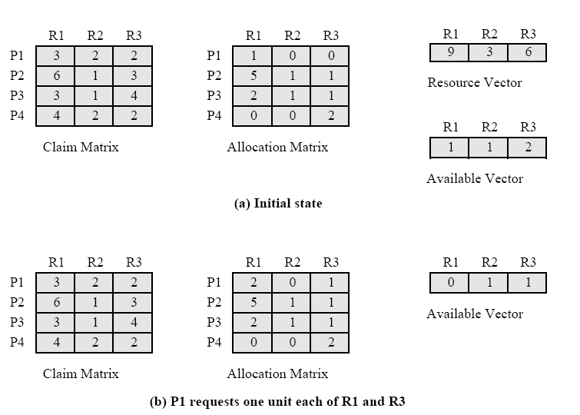
Banquero – Estado inseguro
Universidad Central de Venezuela

Slide 52
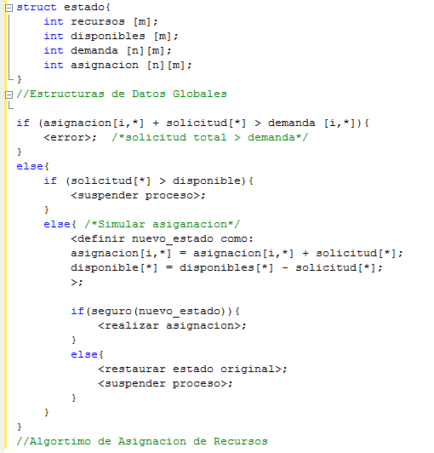
Predicción de interbloqueo - Lógica
Universidad Central de Venezuela

Slide 53
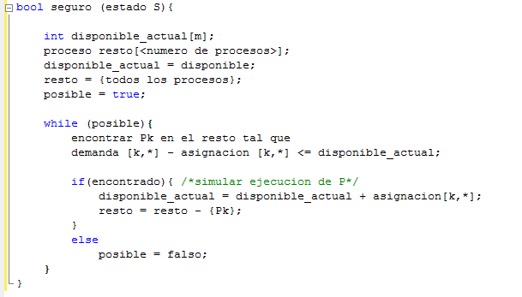
Predicción de interbloqueo - Lógica
Universidad Central de Venezuela

Slide 54
Detección de interbloqueo
Permite al sistema entrar en un estado de Interbloqueo.
  Se requiere de un algoritmo de detección.
  Se requiere de un algoritmo ó estrategia para recuperarse del interbloqueo.
Éstas estrategias tienen costos significativos asociados:
  Tiempo de Ejecución.
  Mantenimiento de la información necesaria y la ejecución del algoritmo de detección.
  Pérdidas inherentes al proceso de recuperación.
Universidad Central de Venezuela

Slide 55
Detección de interbloqueo
Una sola instancia por recurso.
  Grafo de espera.
Se obtiene a partir del grafo de asignación de recursos eliminando los nodos de recursos y colapsando las correspondientes aristas.
  Los nodos son procesos.
  Pi ➔ Pj si Pi está esperando a que Pj libere un recurso.
  En el grafo de espera existirá una arista Pi ➔ Pj si y solo si en el correspondiente grafo de asignación de recursos contiene dos aristas Pi ➔ Rq, y Rq ➔ Pj para algún Rq.
Universidad Central de Venezuela

Slide 56
Detección de interbloqueo
Periódicamente se invoca a un algoritmo que comprueba si existe un ciclo en el grafo.
  Si hay un ciclo, entonces hay un interbloqueo.
Un algoritmo para detectar un ciclo en un grafo requiere del orden de n^2 operaciones, donde n es el numero de vértices en el grafo.
Universidad Central de Venezuela

Slide 57

Detección de interbloqueo
Grafo de asignación de recursos
Grafo de espera correspondiente
Universidad Central de Venezuela

Slide 58
Detección de interbloqueo
Si existe más de una instancia por recurso.
  Algoritmo de detección de interbloqueo.
Se utilizan varias estructuras de datos variables en el tiempo similares a las definidas en el algoritmo del banquero.
  Available: Un vector de longitud m indica el número de recursos disponibles de cada tipo.
  Allocation: Una matriz n x m define el numero de cada tipo de recurso que están asignados actualmente a cada proceso.
  Request: Una matriz n x m que indica la solicitud actual de cada proceso. Si Request [ij] = k, entonces Pi está solicitando k instancias más del tipo de recurso Rj.
Universidad Central de Venezuela

Slide 59
Algoritmo de detección de interbloqueo
Work and Finish son vectores de longitud m and n, respectivamente e inicializados así:
  Work = Available
  For i = 0,1,2, …, n-1, si Allocationi != 0, entonces
  Finish[i] = false; de lo contrario, Finish[i] = true.
Hallar un índice I tal que:
  Finish[i] == false
  Requesti <= Work
  Si no existe tal i , ir al paso 4.
Universidad Central de Venezuela

Slide 60
Algoritmo de detección de interbloqueo
Work = Work + Allocation
  Finish[i] = true
  Ir al paso 2.
Si Finish[i] == false, para algún i, 1 <= i <= n, entonces el sistema se encuentra en un estado de interbloqueo.
Además, si Finish[i] == false, entonces Pi está interbloqueado .
Universidad Central de Venezuela

Slide 61
Detección de interbloqueo
Esté Algoritmo requiere del orden de m x n^2 operaciones para detectar si el sistema se encuentra en un estado de interbloqueo.
Universidad Central de Venezuela

Slide 62
Ejemplo del algoritmo de detección
Sea un sistema con cinco procesos desde P0 hasta P4; y tres tipos de recursos
A (7 instancias), B (2 instancias), y C (6 instancias).
Instantánea del sistema en el tiempo T0:
Allocation Request Available
A B C A B C A B C
P₀ 0 1 0 0 0 0 0 0 0
P₁ 2 0 0 2 0 2 0 1 0
P₂ 3 0 3 0 0 0 3 1 3
P₃ 2 1 1 1 0 0 5 2 4
P₄ 0 0 2 0 0 2 7 2 4
7 2 6
Al ejecutar el algoritmo se puede comprobar que la secuencia <P0, P2, P3, P1, P4> da como resultado Finish[i] = true para todo i.
P₀ Termina
P₂ Termina
P₃ Termina
P₁ Termina
P₄ Termina
Universidad Central de Venezuela

Slide 63
Ejemplo del algoritmo de detección
Suponiendo ahora que P2 solicita una instancia adicional de C, Request quedaría como sigue:
Request
A B C
P₀ 0 0 0
P₁ 2 0 1
P₂ 0 0 1
P₃ 1 0 0
P₄ 0 0 2
¿Cuál es el estado del sistema?
Universidad Central de Venezuela

Slide 64
Ejemplo del algoritmo de detección
Instantánea del sistema en el tiempo T1:
Allocation Request Available
A B C A B C A B C
P₀ 0 1 0 0 0 0 0 0 0
P₁ 2 0 0 2 0 1 0 1 0
P₂ 3 0 3 0 0 1
P₃ 2 1 1 1 0 0
P₄ 0 0 2 0 0 2
  Podríamos reclamar los recursos retenidos por P0, pero el número de recursos disponibles no es suficiente para satisfacer las solicitudes de los procesos restantes.
  Por lo tanto existe un Deadlock, entre los procesos P1, P2, P3, y P4.
P₀ Termina
Más ninguno puede terminar
Universidad Central de Venezuela

Slide 65
Otro punto de vista
Marcar cada proceso que tiene una columna de la matriz de asignación a cero.
Iniciar un vector temporal W con el vector Disponible.
Buscar un índice i tal que i no este actualmente marcado y la columna i-ésima de Q sea menor o igual que W.
Si se encuentra la columna, marcar el proceso i y sumar la columna correspondiente de la matriz a W.
Universidad Central de Venezuela

Slide 66
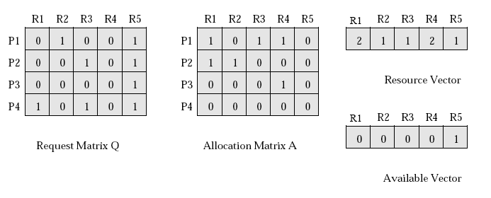
Otro punto de vista
Universidad Central de Venezuela

Slide 67
Detección de interbloqueo
¿Cuándo y con qué frecuencia debemos invocar el algoritmo de detección?
  Depende de dos factores:
    ¿Con qué frecuencia probablemente se producirá un interbloqueo?
    ¿Cuántos procesos se verán afectados por el interbloqueo cuando se produzca?
Si el algoritmo se invoca arbitrariamente, pueden aparecer muchos ciclos en el grafo de recursos y en éste caso no podremos saber cuál de los muchos procesos en interbloqueo ha causado el interbloqueo.
Universidad Central de Venezuela

Slide 68
Recuperación de interbloqueo - Terminación
¿Qué criterio debemos considerar para seleccionar el proceso a terminar?
  Cuántos y qué tipo de recursos adicionales necesita el proceso para completarse.
  Cuántos procesos hará falta terminar para romper el interbloqueo.
  ¿ Qué tipo de proceso es?
    Interactivo ó por lotes.
Universidad Central de Venezuela

Slide 69
Recuperación de interbloqueo - Terminación
Interrumpir ó terminar todos los procesos interbloqueados.
Interrumpir un proceso a la vez hasta que el ciclo de interbloqueo se elimine.
¿Qué criterio debemos considerar para seleccionar el proceso a terminar?
  Prioridad del proceso.
  Durante cuánto tiempo el proceso ha estado ejecutándose y cuánto tiempo adicional requiere para completar su tarea.
  Cuántos y qué tipo de recursos ha utilizado el proceso.
Universidad Central de Venezuela

Slide 70
Recuperación de interbloqueo - Apropiación
Selección de una víctima.
  Minimización de costos.
Rollback ó Anulación.
  Devolver al proceso a un estado seguro y reiniciarlo a partir de dicho estado.
Starvation ó Inanición.
  Es posible seleccionar repetidamente a un mismo proceso como víctima, por tanto se debe incluir el número de anulaciones efectuadas dentro del algoritmo de cálculo de costo.
Universidad Central de Venezuela

